Slide 1
DOMINANDO LA PLANIFICACIÓN SAP PM
Fecha de presentación:
Creado por: Mayra Andrea Gómez
V2. 2025.10.01

Slide 2

Órdenes de mantenimiento en SAP PM: Rol
Planificador de mantenimiento
Bienvenidos a esta presentación esencial para el personal de Ingeniería del área de mantenimiento de la planta de tratamiento de aguas residuales Aguas Claras EPM. En esta sesión, profundizaremos en el papel crítico del Planificador de mantenimiento, programador de mantenimiento y ejecutante de mantenimiento dentro del módulo SAP PM, una herramienta fundamental para la eficiencia operativa.

Slide 3

Objetivo Principal: Dominando la planificación en SAP PM
El objetivo central de esta temática es capacitar al personal de mantenimiento en el entendimiento y manejo efectivo de los roles de planificador en SAP PM.
Buscar optimizar la gestión de órdenes de trabajo, desde la notificación de averías hasta la asignación de recursos y el cierre contable, asegurando la continuidad y calidad de nuestras operaciones.
Al finalizar los participantes comprenderán:
La importancia de las órdenes de mantenimiento como colectores de costos.
Los pasos detallados para crear y gestionar órdenes de trabajo en SAP PM, es decir el flujo de trabajo completo, desde la creación del aviso hasta el cierre comercial.
Las transacciones clave y sus funcionalidades específicas.
Los diferentes tipos de órdenes y sus particularidades.
Consulta de informes de avisos y órdenes

Slide 4

Introducción dinámica: ¿Qué es una orden de mantenimiento?
Antes de sumergirnos en los detalles técnicos, realicemos una pequeña actividad para activar el aprendizaje colaborativo.
Imagina que falla inesperadamente todo el bombeo de entrada de la planta de Aguas Claras
No tenemos sistema
¿Quién es el responsable de la atención, gestión y solución?
¿Cuánto tiempo tenemos de respuesta?
¿Cómo asignamos recursos? ¿Cómo aseguramos que se repare y que los costos se registren correctamente?
¿Cómo documentamos esto?
Las órdenes de mantenimiento son documentos esenciales que permiten planificar y organizar las actividades y recursos asociados a un objeto técnico. Cada orden es un colector de costo, lo que significa que todo mantenimiento debe tener su respectiva orden para un control financiero y operativo adecuado.

Slide 5

El ROL fundamental del planificador en SAP
El planificador de mantenimiento es el cerebro detrás de la eficiencia en el área. Su rol en SAP PM implica no solo la creación de órdenes de trabajo, sino la orquestación completa de todas las actividades necesarias para que el mantenimiento se ejecute sin contratiempos. Este puesto es vital para minimizar tiempos de inactividad, optimizar recursos y asegurar la fiabilidad de nuestros equipos.

Slide 6




Generalidades de las órdenes de mantenimiento
Las órdenes de trabajo son el corazón del sistema de mantenimiento, son documentos esenciales que permiten planificar y organizar las actividades y recursos asociados a un objeto técnico. Cada orden es un colector de costo, lo que significa que todo mantenimiento debe tener su respectiva orden para un control financiero y operativo adecuado.
PLANIFICACIÓN
Define recursos, materiales y tiempos necesarios para completar la tarea de mantenimiento
ORGANIZACIÓN
Asignación de personal y materiales.
EJECUCIÓN
Registra el progreso real, consumos y actividades realizadas durante el trabajo
CONTROL
Permite seguimiento de costos, eficiencia y cumplimiento de cronogramas establecidos.

Slide 7
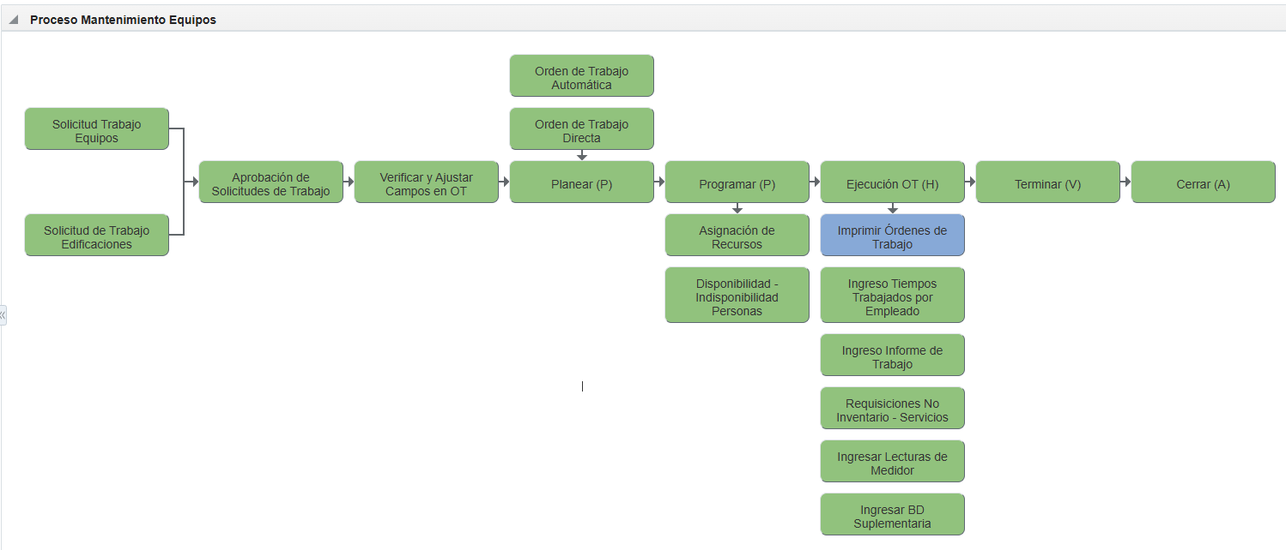






Procedimiento en JD solicitud de avería
Solicita equipo
Entrega equipo
Operador de turno
Técnico electricista, instrumentista y/o mecánico
Ingeniero disponible
Tecnólogo disponible

Slide 8

Funciones clave del planificador en SAP
1. Gestión de Avisos de Avería (Notificaciones).
El planificador recibe y evalúa los avisos generados por los operadores o sistemas de monitoreo, transformándolos en acciones concretas. Es el primer paso para documentar un problema y activar el proceso de mantenimiento.
2. Creación y Gestión de Órdenes de Trabajo (OT)
Una vez evaluado el aviso, el planificador crea la orden de trabajo, definiendo el tipo de mantenimiento, prioridad, fecha de inicio/fin, centro de coste y los equipos afectados.

Slide 9

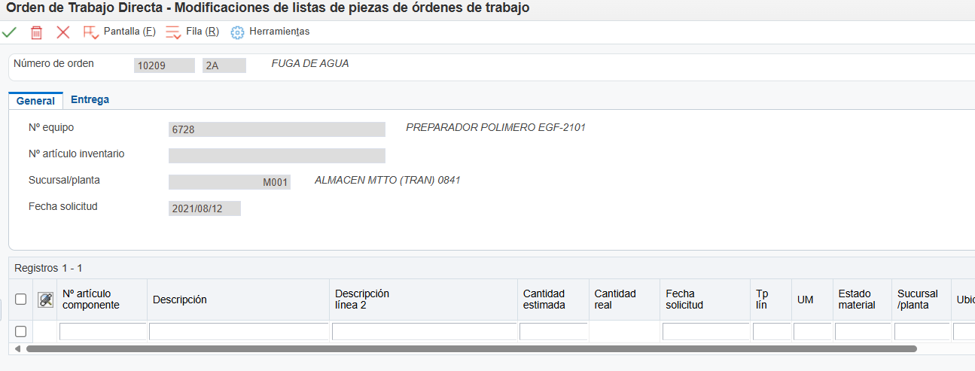
Funciones clave del planificador en SAP
2. Creación y Gestión de Órdenes de Trabajo (OT)
Una vez evaluado el aviso, el planificador crea la orden de trabajo, definiendo el tipo de mantenimiento, prioridad, fecha de inicio/fin, centro de coste y los equipos afectados.
3. Gestión de Lista de Componentes (Materiales)
Define los materiales necesarios para la ejecución de la OT, verificando su disponibilidad en almacén o gestionando su aprovisionamiento, para evitar demoras por falta de repuestos.

Slide 10

Funciones clave del planificador en SAP
4. Gestión de Operaciones (Tareas)
Detalla las secuencias de trabajo, las tareas específicas a realizar, los recursos humanos requeridos y los tiempos estimados para cada actividad, optimizando el flujo de trabajo.
Imputaciones Contables
Asigna los costos de la OT (materiales, mano de obra, servicios externos) a los centros de coste o elementos PEP (Proyecto) correspondientes, para un seguimiento financiero preciso.

Slide 11
Funciones clave del planificador en SAP
1. Gestión de Avisos de Avería (Notificaciones)
3. Gestión de Lista de Componentes (Materiales)
4. Gestión de Operaciones (Tareas)
5. Imputaciones Contables
2.Creación y Gestión de Órdenes de Trabajo (OT)
FUNCIONES O PROCESOS GENERALES EN LA GESTIÓN DE OT

Slide 12

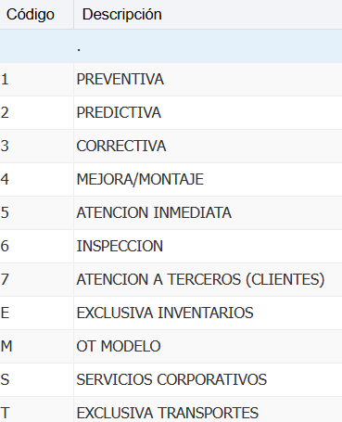


Tipos de órdenes de mantenimiento y particularidades
Existen diversos tipos de órdenes, cada una diseñada para un escenario específico de mantenimiento, permitiendo una gestión precisa y diferenciada.
¿Cuáles son los tipos de órdenes en JD?
¿Qué tipo de ordenes tendremos con el ingreso de SAP?
Permisos y workflow
PM01: Correctivo
Para reparaciones no planificadas, incluyendo emergencias.
PM02: Preventivo
Mantenimiento planificado basado en tiempo o rendimiento.
PM03: Garantía
Trabajos cubiertos por garantía de proveedor/fabricante.
PM07: Inversión
Para proyectos que implican capitalización de activos
Ejemplo: Overall - Repotenciación
PM08: Proyectos
Mantenimiento a equipos dentro de un proyecto en curso.
Ejemplo: Encendido de variadores
PM10: Predictivo
Basado en el monitoreo de la condición del equipo.
Listados de materiales

Slide 13








Estatus más visualizados del SISTEMA para las órdenes
El estatus de una orden en SAP PM indica su fase actual en el ciclo de vida del mantenimiento. Comprender estos estatus es crucial para el planificador. Algunos de los status más utilizados son:
ABIE (Orden Abierta)
Creada, pero no liberada para ejecución. No permite imputaciones.
LIBE (Orden Liberada)
Lista para ejecución. Permite imputaciones de materiales, mano de obra y servicios.
CNF (Confirmada)
Todas las operaciones finalizadas. Trabajo de mantenimiento completado.
CTEC (Cerrada Técnicamente)
Cierre técnico. Permite bloquear/desbloquear, pero no imputaciones adicionales de materiales ni mano de obra.
CERR (Cerrada)
Cierre completo. No permite modificaciones ni imputaciones.

Slide 14

Estatus del SISTEMA para las órdenes
OTROS STATUS | DESCRIPCIÓN GENERAL
CEST | Orden en Proceso de Liquidación
NEJE | No Ejecutar
PREC | Precedente
DMNV | No Valida
OSTS | Tareas Pendientes en Aviso
EDET | Error al determinar costes
NOTI | Notificado finalmente
IHMI | Imputación HHM incompleta
IMOP | Imputación de operaciones
MOVM | Movimiento de mercancías ejecutado
PRE | Pre-calculo de costes
JBFI | Trabajo Finalizado

Slide 15



Estados del usuario para las órdenes
ESTADO DE USUARIO | DESCRIPCIÓN GENERAL
CREA | Orden creada
ESPL | En espera de planificación
ESMH | En espera de materiales y herramientas
ESCS | En espera de compras y servicios
PLAN | Planificada
ESPR | En espera de programación
PROG | Programada
ESAP | En espera de liberación
ESEJ | En espera de ejecución
ESMO | En espera de mano de obra
ESPT | En espera de terceros
EJEC | En ejecución
ESPF | En espera proceso financiero
TTER | Trabajo terminado
permiten asignar los retardos a las órdenes de trabajo

Slide 16
Flujo rápido de una orden de mantenimiento en SAP PM
Este es el camino que sigue una orden de mantenimiento desde su concepción hasta su cierre, con las transacciones clave en cada paso.
IW21: Creación de Aviso: Se registra la necesidad de mantenimiento.
IW31: Diligenciar Orden: Se crea la orden de trabajo con todos los detalles.
IW32: Imputación y Norma de Liquidación: Se asignan los costos y se define cómo se liquidarán.
IW41: Notificación de Tiempos: Se registran las horas reales trabajadas en las operaciones.
IW32: Cierre Técnico: Se complementa el análisis de fallo y se cierra técnicamente la orden.
K088: Liquidación: Proceso financiero para asignar los costos reales.
IW32: Cierres Comercial: Cierre definitivo de la orden y el aviso asociado.

Slide 17

Transacciones clave en detalle
Profundicemos en las transacciones más importantes para el planificador de mantenimiento en SAP PM
IW21: Creación de Aviso
Punto de partida. Se registra una anomalía o necesidad de mantenimiento. Es el "qué" y "dónde" inicial.
IW31: Crear Orden
Transforma el aviso en una orden de trabajo. Aquí se define el "cómo", "quién" y "cuándo" del mantenimiento.
IW32: Modificar Orden
Permite ajustar detalles, imputar costos, establecer normas de liquidación, y realizar cierres técnicos y comerciales.
IW41: Notificación de Tiempos
Registro de las horas reales de trabajo por operación y personal. Fundamental para el control de costos y eficiencia.
K088: Liquidación
Proceso financiero que asigna los costos reales de la orden a los centros de costo o activos correspondientes.

Slide 18
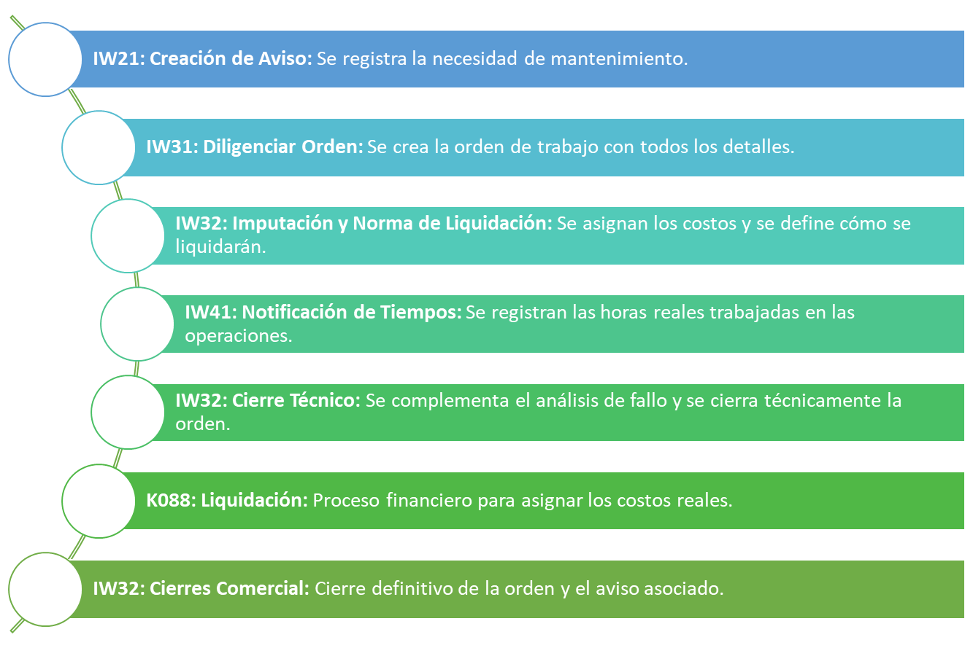
EJERCICIO PRÁCTICO
Realizar grupo de 3 personas
Realizar un flujo completo para la orden de trabajo
Entregable:
Número de equipo
Número de aviso
Número de orden
Estado final de la orden

Slide 19
CONSULTAS DE ÓRDENES DE TRABAJO EN SAP PM
Guía completa para el personal de mantenimiento.
PROPÓSITO PRINCIPAL
Capacitar al equipo de ingenieros de mantenimiento en el uso efectivo de las herramientas de consulta de órdenes de trabajo disponibles en SAP PM.
Dominar las transacciones clave del sistema
Optimizar los tiempos de respuesta
Mejorar la trazabilidad de actividades
RESULTADOS ESPERADOS
Al finalizar esta capacitación, los participantes podrán navegar con confianza en SAP PM y realizar consultas precisas de órdenes de trabajo.
Reducir errores en consultas
Acelerar procesos de seguimiento
Mejorar reportes de gestión

Slide 20
Panorama general del flujo de consultas
El proceso de consulta de órdenes de trabajo en SAP PM sigue una secuencia lógica que permite acceder a información específica según las necesidades operativas.
2. Selección de Transacción
Elegir la transacción SAP más apropiada según el tipo de consulta requerida
1. Identificación de Necesidad
Determinar qué información se requiere: estado, costos, historial o reportes específicos
3. Aplicación de Filtros
Configurar criterios de búsqueda para obtener resultados precisos y relevantes
4. Análisis de Resultados
Interpretar la información obtenida y tomar decisiones informadas

Slide 21

Permisos y visualización de órdenes
Como planificador, es crucial conocer cómo acceder y visualizar la información relevante de los avisos y de las órdenes:
IW33: Visualizar orden
IW28: Listado de avisos para seguimiento.
IW38: Modificar órdenes PM: Selección de órdenes PM
IW3D: Impresión de órdenes
IW3L:Visualizar orden – componentes
IW40 –IW40N: Resumen de costos por orden

Slide 22

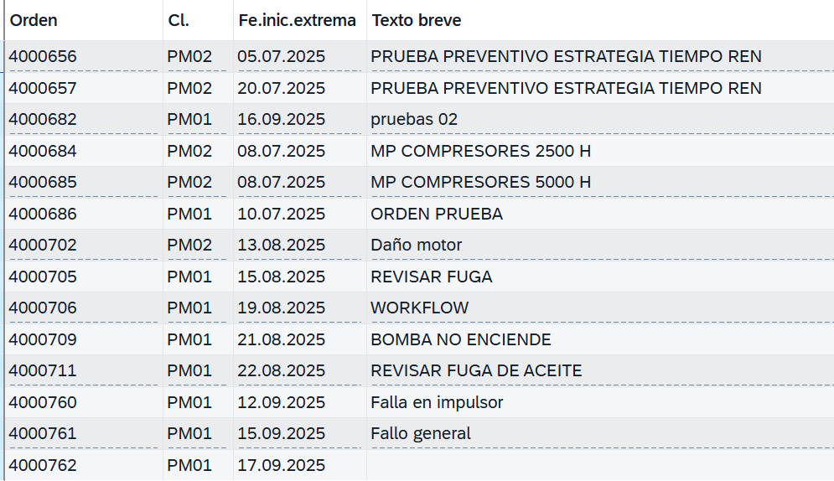

Transacciones de consulta Masiva
Para análisis de múltiples órdenes simultáneamente, estas transacciones ofrecen vistas consolidadas y reportes comprensivos de actividades de mantenimiento.
IW38A - Lista de Órdenes
Genera listados personalizables de órdenes según criterios específicos. Permite filtrar por equipo, fecha, estado y otros parámetros relevantes para análisis masivo.
IW39 - Lista de Órdenes con Totales
Similar a IW38A pero incluye totalizaciones automáticas de costos y horas. Esencial para reportes gerenciales y análisis financiero de mantenimiento.

Slide 23
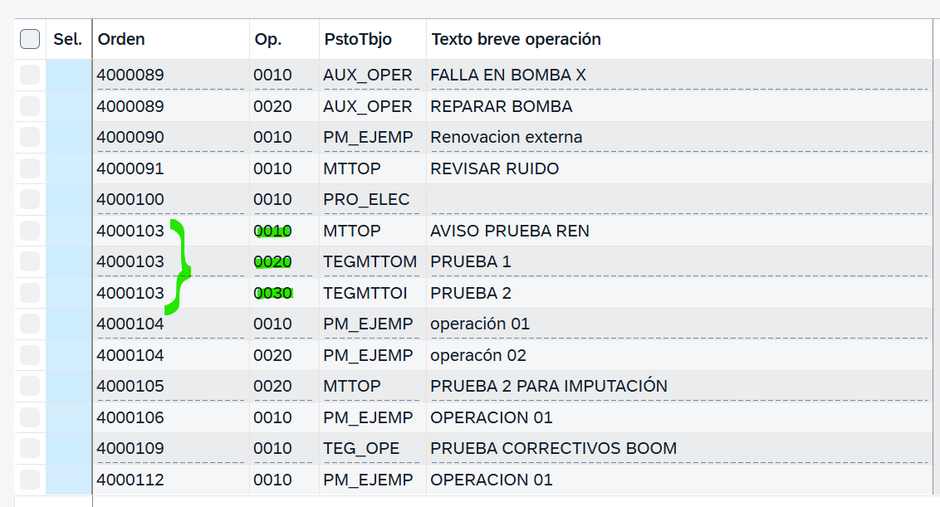
Transacciones de control y seguimiento
Herramientas especializadas para monitorear el progreso de órdenes y realizar confirmaciones de actividades completadas en nuestros sistemas de tratamiento
IW49/IW49N - Confirmar Actividades
Registra el progreso y consumo real de recursos en las operaciones. Fundamental para el control de avance y costeo real de trabajos.

Slide 24
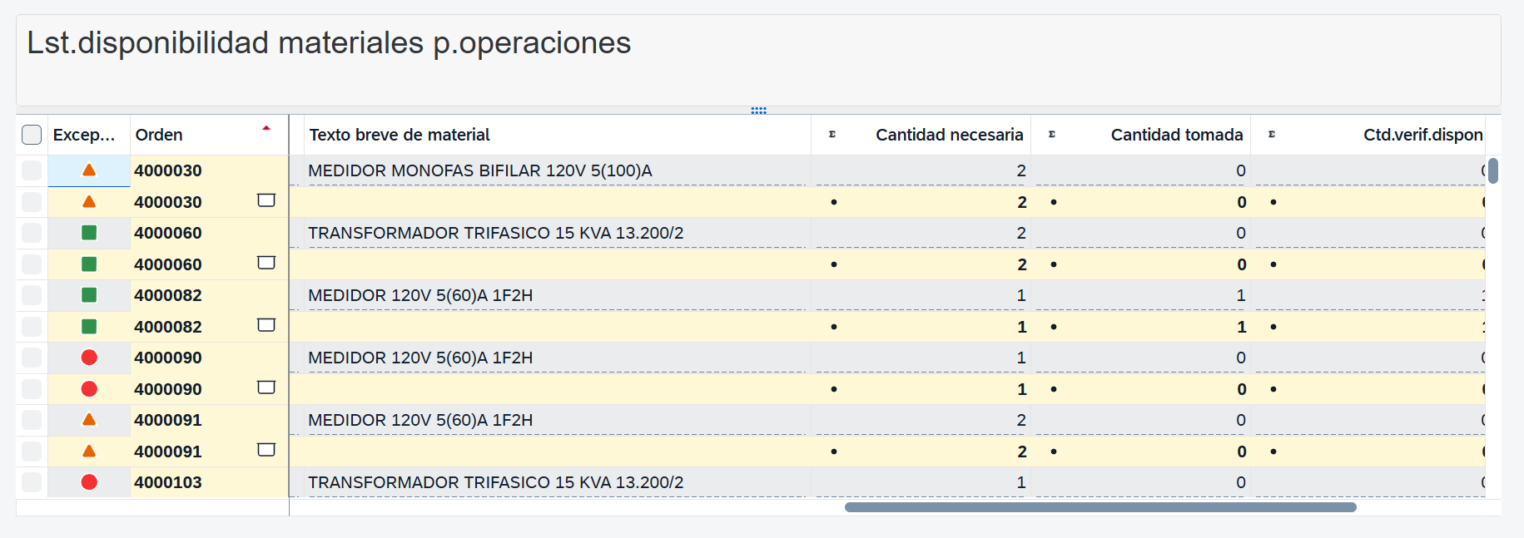
Transacciones de consulta individual
Estas transacciones permiten consultar información detallada de órdenes específicas, ideales para seguimiento puntual y análisis de casos particulares.
MMBE: Resumen de stock: Indica el Kardex de un artículo o material en específico
IWBK: Consulta de disponibilidad de material por operaciones
Visualiza el historial completo de elementos del almacén, cantidad necesaria y cantidad tomada, así como la verificación de disponibilidad.

Slide 25



Transacciones de análisis financiero
Para el control presupuestario y análisis de costos de mantenimiento, estas herramientas proporcionan información financiera detallada de nuestras operaciones.
F2174 - Costos por Orden
Muestra el desglose detallado de costos asociados a cada orden de trabajo. Incluye mano de obra, materiales, servicios externos y gastos generales.
F3075 - Análisis de Presupuesto
Compara costos planificados versus reales. Herramienta clave para control presupuestario y análisis de desviaciones en proyectos de mantenimiento.
KOB01 - Informe de Costos
Genera reportes consolidados de costos por centro de costo, equipo o período. Esencial para reportes gerenciales y toma de decisiones estratégicas.

Slide 26
Mejores prácticas y recomendaciones
Para maximizar la eficiencia en las consultas de órdenes de trabajo en SAP PM, es fundamental seguir estas recomendaciones específicas para nuestro entorno de planta de tratamiento
Optimización de Búsquedas
Utilizar siempre filtros específicos.
Guardar variantes de consulta frecuentes para agilizar el trabajo diario.
Gestión de información
Mantener actualizados los datos de confirmación y registrar observaciones detalladas en cada orden. Esto facilita consultas futuras y mejora la trazabilidad.
Ojo fechas.
Control de Acceso
Respetar los perfiles de autorización asignados y reportar cualquier inconsistencia en permisos. Usar solo transacciones autorizadas para su rol específico.
Respaldo y Documentación
Exportar reportes críticos periódicamente y documentar procedimientos especiales. Mantener registro de consultas importantes para auditorías futuras.

Slide 27
Repaso… Flujo de trabajo en SAP para crear y consultar órdenes
Entender el proceso de consulta de averías en SAP es clave para una gestión eficiente y una resolución ágil de los problemas.
Reviso reportes

Slide 28
Ejercicio práctico de consulta de órdenes
Realizar 3 grupos
Grupo 1 – Generar reporte de avisos consolidado y su estado
Grupo 2 – Generar reporte de órdenes consolidado y su estado
Grupo 3 – Generar reporte de órdenes totales y horas.
Todos los grupos realizar consultas de materiales y operaciones.

Slide 29



Conclusión y Próximos pasos
Agradecemos su atención y compromiso. La comprensión y correcta aplicación de su rol como PLANIFICADORES DE MANTENIMIENTO en SAP PM es vital para el éxito operacional de la PTAR Aguas Claras. Su participación asegura que nuestro sistema de mantenimiento sea robusto y proactivo.
RECUERDA
Tu rol es clave para la eficiencia del mantenimiento.
APLICA
La información aprendida
“Cuanto más practicas, mejor te vuelves, más libertad tienes para crear”. – Jocko Willink

